Slide 1
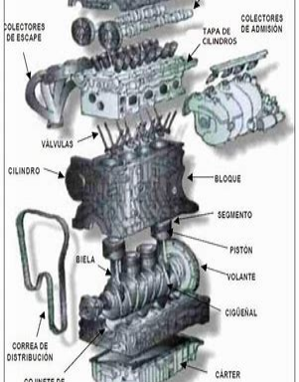
El motor de combustión interna

Slide 2
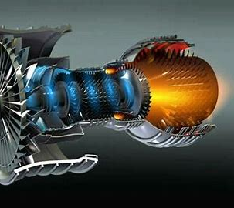
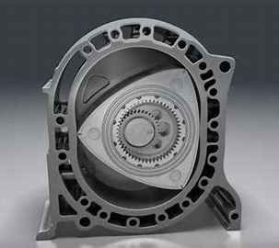
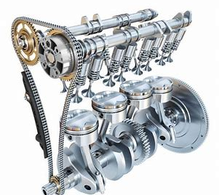
Motores térmicos
Motores exotérmicos
Motores endotérmicos
Alternativos
Rotativos
Turbinas de gas

Slide 3
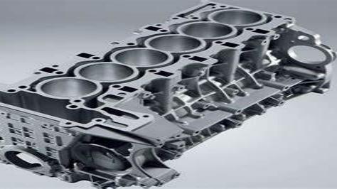
Clasificación del motor alternativo
Por la disposición de los cilindros
    Motores de cilindros en línea

Slide 4
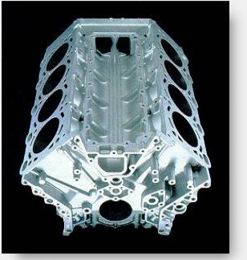
Clasificación del motor alternativo
Por la disposición de los cilindros
    Motores de cilindros en V o W

Slide 5
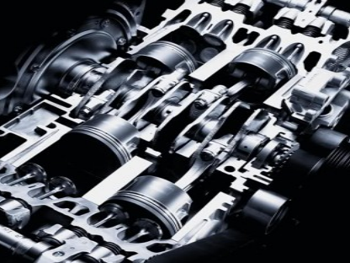
Clasificación del motor alternativo
Por la disposición de los cilindros
    Motores de cilindros horizontales o boxer opuestos

Slide 6
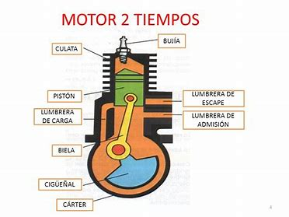
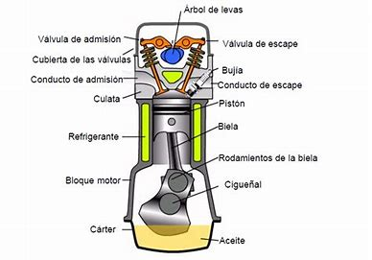
Clasificación del motor alternativo
Por el método de trabajo
    Motores de 2 tiempos. Todo el proceso se hace en una vuelta del cigüeñal.
    Motores de 4 tiempos. Todo el proceso requiere de 2 vueltas del cigüeñal.

Slide 7
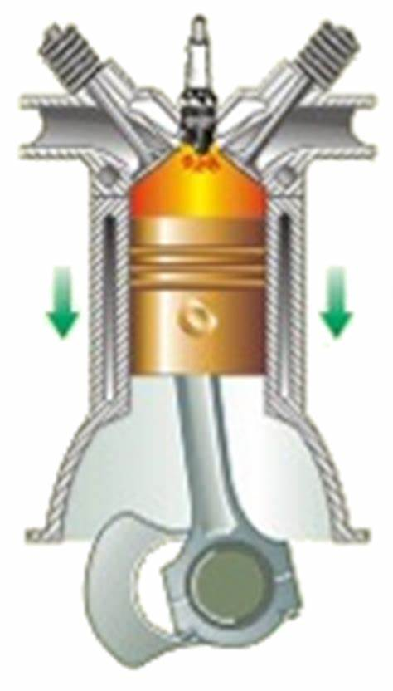
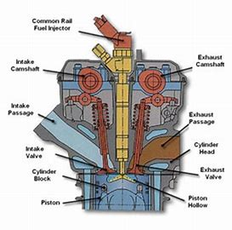
Clasificación del motor alternativo
  Por el tipo de combustión
    Motor Otto (gasolina) este motor se caracteriza por comprimir una mezcla de aire y combustible (generalmente gasolina) e inflamarla gracias a un salto de chispa en la bujía.
    Motor Diesel (gasoil) en este caso solo se comprime aire, la combustión se produce cuando el inyector pulveriza una cantidad concreta de diesel en la cámara de combustión.

Slide 8
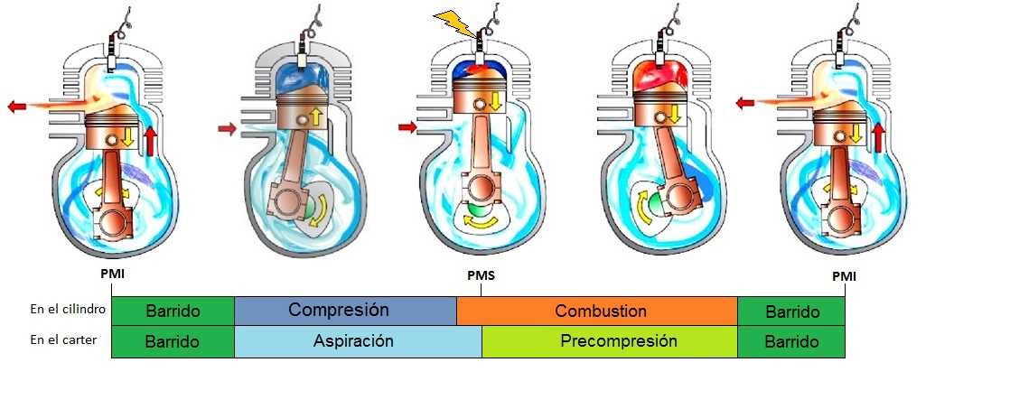
El motor de 2 tiempos
Gracias a la combustión anterior el pistón baja empujando la mezcla que se hallaba en el cárter hacia el interior del cilindro por un orificio específico, empujando los gases quemados a salir por la lumbrera de escape. Cuando el pistón sube cierra todas las lumbreras comprimiendo la mezcla para posteriormente quemarla gracias a un salto de chispa, al mismo tiempo gracias al vacío producido en el cárter del cigüeñal entra mezcla nueva por la lumbrera de admisión.

Slide 9
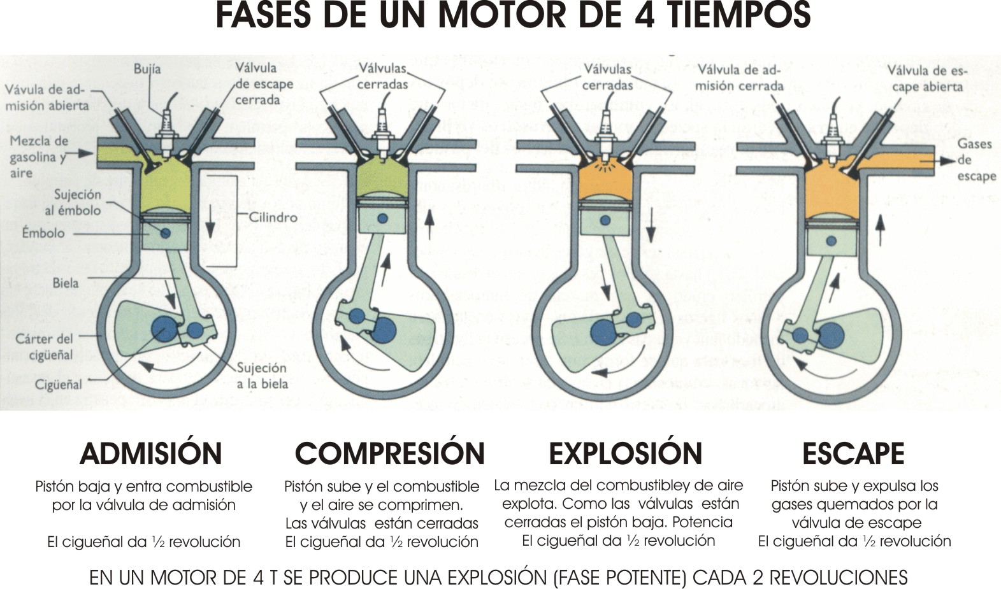
El motor de 4 tiempos

Slide 10
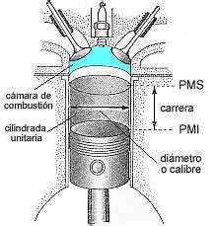
Características de los motores
Diámetro del cilindro
Carrera
  Distancia entre el punto muerto superior PMS y el punto muerto inferior PMI
Cilindrada unitaria
  Cu=π x d²/4 x L

Slide 11
Características de los motores
Cilindrada total
  Suma del volumen de todos los cilindros Ej: motor 6 cilindros Vu x 6 motor 2 cilindros Vu x 2
  Se mide en cc/cm³ o Litros. Ej 2000cc o 2L
Cámara de combustión
  Zona que queda libre cuando el pistón asciende a su punto más alto (PMS) donde se comprime el aire o la mezcla aire/gasolina.

Slide 12
Características de los motores
Relación de compresión
  Diesel (entre 15 y 25)
  Otto (entre 7 y 13)
  Existen motores con RC diferentes pero por el uso de ciclos de funcionamiento específicos.
Rc = Vu+Vc/Vc
Rc= relación de compresión
Vc= volumen cámara de combustión

Slide 13
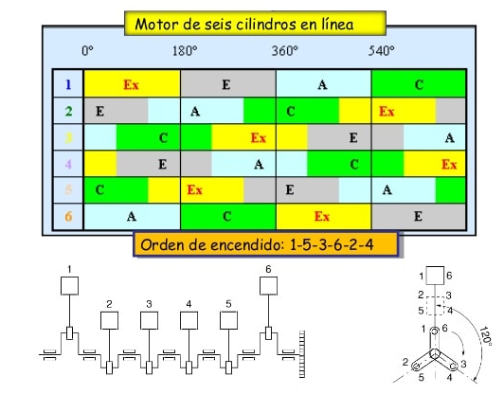
Características de los motores
Orden de encendido: es el orden en el cual se suceden las explosiones (otto) o las combustiones (diesel) en los motores de más de un cilindro.
Puede haber más de una posibilidad según el diseño. Ej motor 4 cilindros con orden de 1-3-4-2 o 1-2-4-3 ( no son conmutables)
Ex= explosión
A= admisión
C= compresión
E= escape

Slide 14
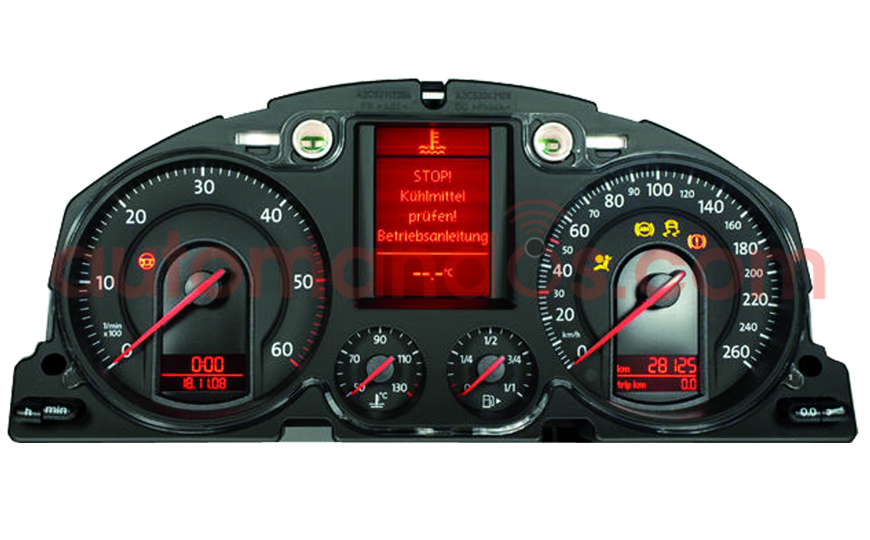
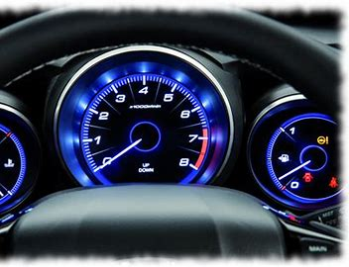
Características de los motores
Revoluciones por minuto (RPM)
  Velocidad de giro del motor.
Par motor (momento de fuerza) es la capacidad de un motor para que no lo frenen.
  Par (M)= F x d
Potencia es la capacidad de un motor para subir de revoluciones.
  Potencia = Par x RPM
  Se expresa en KW o CV

